Slide 1
TRƯỜNG THPT ĐỊA LÍ
CHÀO MỪNG ĐẾN VỚI LỚP HỌC ĐỊA LÍ 10

Slide 2
“Tôi đã hoàn thành”
Nhiệm vụ trong phần vận dụng của tiết học trước:
Xác định các quốc gia nằm trên vành đai lửa Thái Bình Dương (sử dụng Google Earth). → ghi tên ít nhất 5 quốc gia.
Tìm hiểu các kĩ năng nhận biết và ứng phó với động đất, núi lửa.
- HS hoàn thành nhiệm vụ đã giao nhanh chóng giơ tay báo cáo “Tôi đã hoàn thành”. HS tự kiểm tra chéo kết quả việc hoàn thành nhiệm vụ hay chưa của bạn bên cạnh để tính điểm. HS chưa hoàn thành sẽ bị phạt bằng 1 hình thức nào đó do các bạn hoàn thành quyết định.
- 4 học sinh đưa tay lên nhanh nhất lên bảng ghi lại kết quả bài làm của cá nhân. Nếu đúng sẽ được ghi điểm theo mức độ. Học sinh có kết quả đúng và chính xác nhất sẽ báo cáo nhanh trước lớp yêu cầu thứ 2.

Slide 3
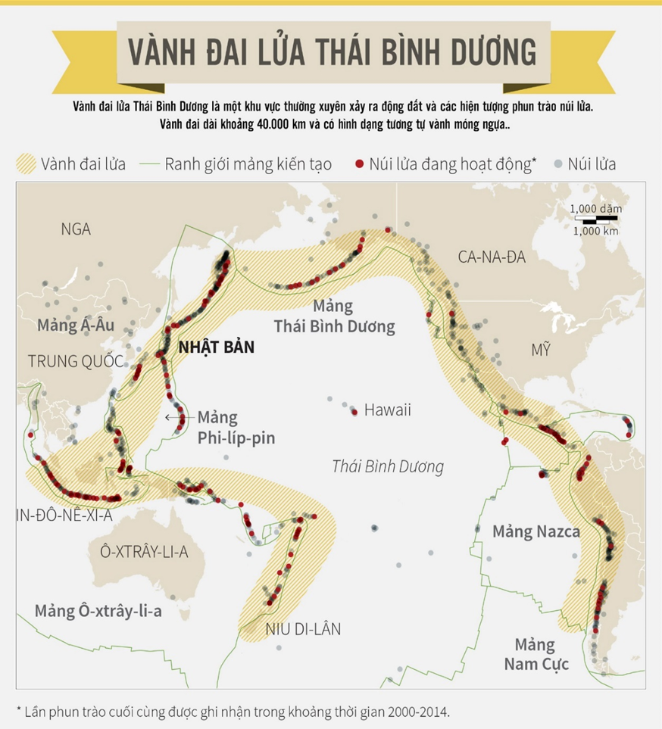
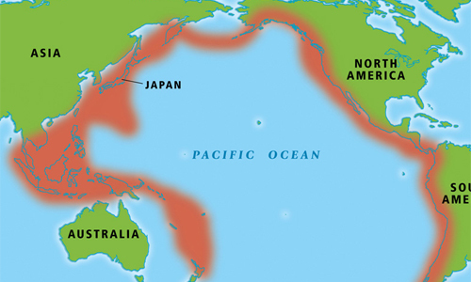
CÁC QUỐC GIA NẰM TRÊN VÀNH ĐAI LỬA THÁI BÌNH DƯƠNG
Vành đai lửa
Thái Bình Dương –
nơi xảy ra động đất và núi lửa nhiều nhất trên Trái Đất

Slide 4
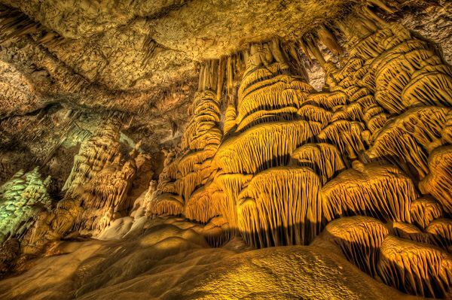
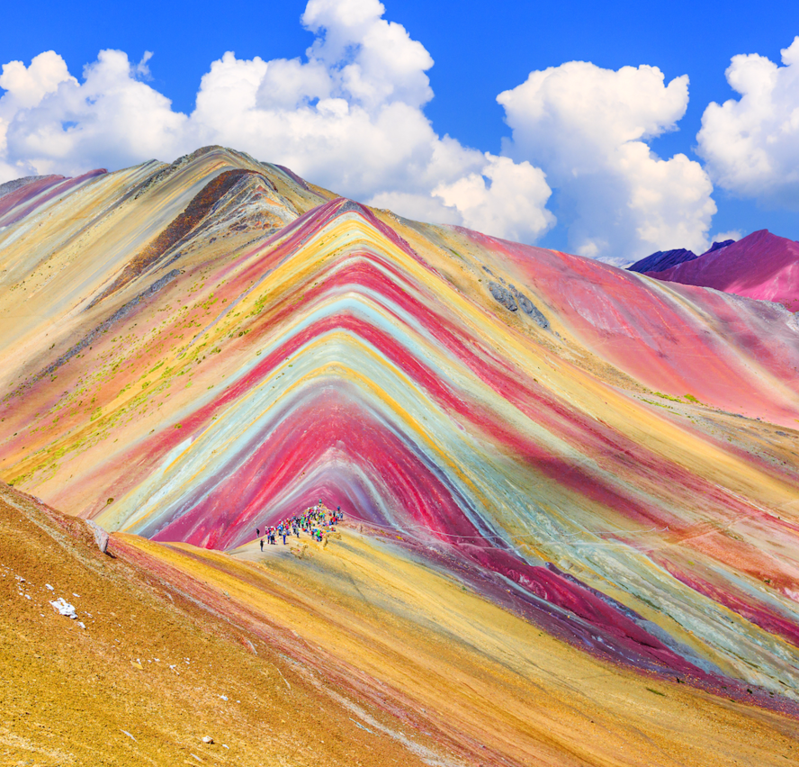
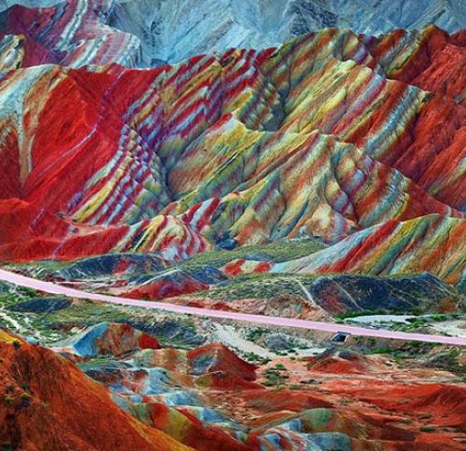
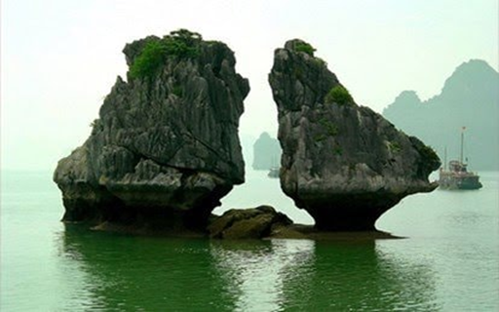
Bài 6
NGOẠI LỰC VÀ TÁC ĐỘNG CỦA NGOẠI LỰC ĐẾN ĐỊA HÌNH BỀ MẶT TRÁI ĐẤT

Slide 5
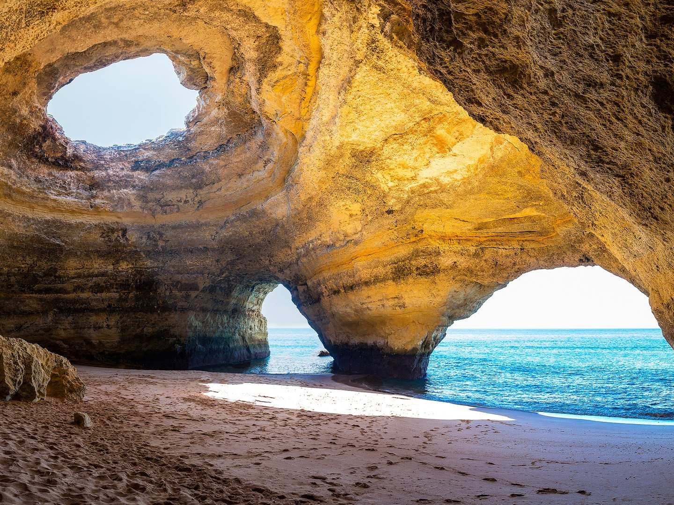
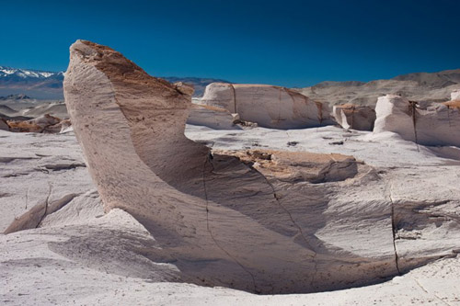
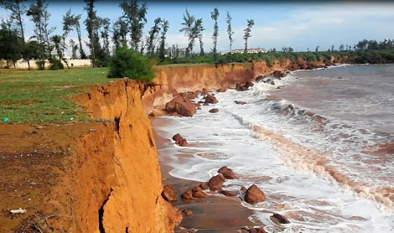
NỘI DUNG BÀI HỌC
1
Khái niệm và nguyên nhân của ngoại lực
2
Tác động của ngoại lực đến địa hình

Slide 6
HOẠT ĐỘNG 1. TÌM HIỂU VỀ NGOẠI LỰC

Slide 7
HOẠT ĐỘNG 1. TÌM HIỂU VỀ NGOẠI LỰC
1. Vì sao các đỉnh núi có đỉnh nhọn đỉnh tròn?
2. Vào mùa mưa, các vấn đề nào thường hay xảy ra trên bề mặt địa hình?
3. Giải thích câu nói: “Nước chảy đá mòn”.
4. Cây mọc trên đất đá tác động như thế nào đến bề mặt đất đá?
5. Như vậy, bề mặt Trái Đất có nhiều hình dạng khác nhau và thường xuyên thay đổi là do đâu?

Slide 8
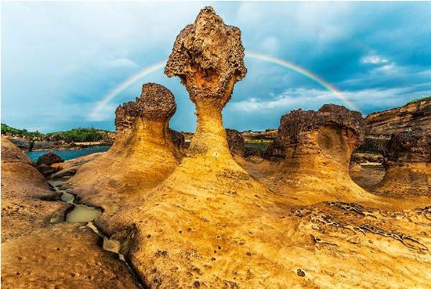
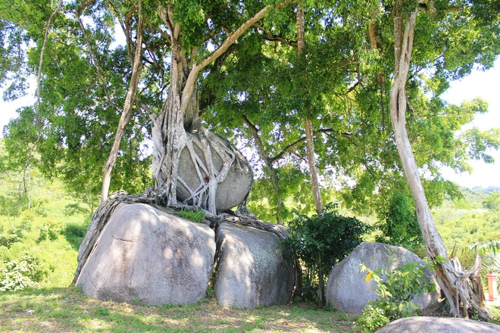
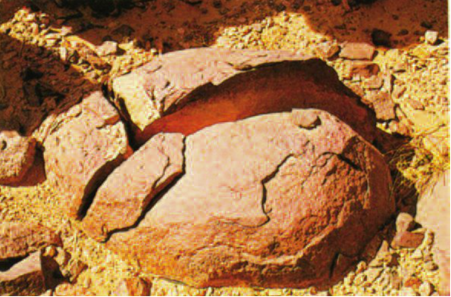
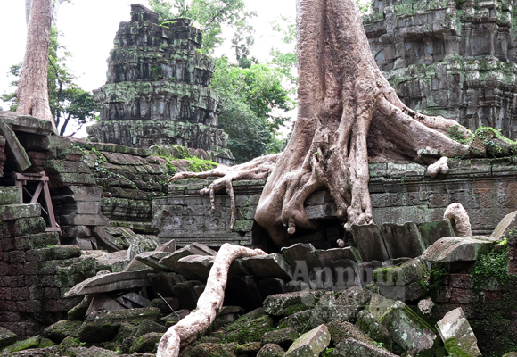
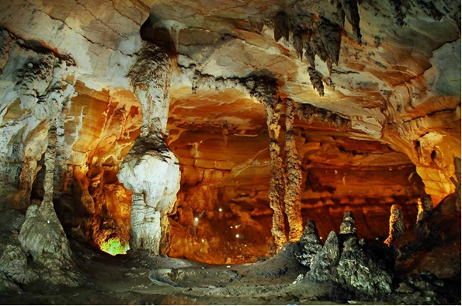
HOẠT ĐỘNG 1. TÌM HIỂU VỀ NGOẠI LỰC
Hoàn thành nội dung PHIẾU HỌC TẬP.
Thời gian: 7 phút
NGOẠI LỰC
Khái niệm
Nguồn gốc
Tác nhân
Tác động
Quá trình

Slide 9
HOẠT ĐỘNG 1. TÌM HIỂU VỀ NGOẠI LỰC
NGOẠI LỰC
Khái niệm | Là lực sinh ra trên bề mặt Trái Đất
Nguồn gốc | Do nguồn năng lượng của bức xạ mặt trời
Tác nhân | Nhiệt độ, gió, mưa, nước chảy, băng tan, sóng biển và cả do con người.
Tác động | Có xu hướng san bằng bề mặt địa hình → tạo ra các hình dạng địa hình mới.
Quá trình | 4 QT chính: Phong hóa, bóc mòn, vận chuyển và bồi tụ

Slide 10
HOẠT ĐỘNG 2. TÁC ĐỘNG CỦA NGOẠI LỰC ĐẾN SỰ HÌNH THÀNH ĐỊA HÌNH BỀ MẶT TRÁI ĐẤT
PHONG HÓA
BÓC MÒN
01
02
NGOẠI LỰC
04
03
BỒI TỤ
VẬN CHUYỂN

Slide 11
HOẠT ĐỘNG 2. TÁC ĐỘNG CỦA NGOẠI LỰC ĐẾN SỰ HÌNH THÀNH ĐỊA HÌNH BỀ MẶT TRÁI ĐẤT
NGOẠI LỰC
PHONG HÓA
01
1. Phong hóa là gì? Xảy ra chủ yếu ở đâu?
2. Quá trình phong hóa bao gồm những quá trình nhỏ nào và kết quả của phong hóa?

Slide 12
HOẠT ĐỘNG 2. TÁC ĐỘNG CỦA NGOẠI LỰC ĐẾN SỰ HÌNH THÀNH ĐỊA HÌNH BỀ MẶT TRÁI ĐẤT
➔ Quá trình phong hóa
a. Phong hóa lí học
c. Phong hóa sinh học
b. Phong hóa hóa học

Slide 13
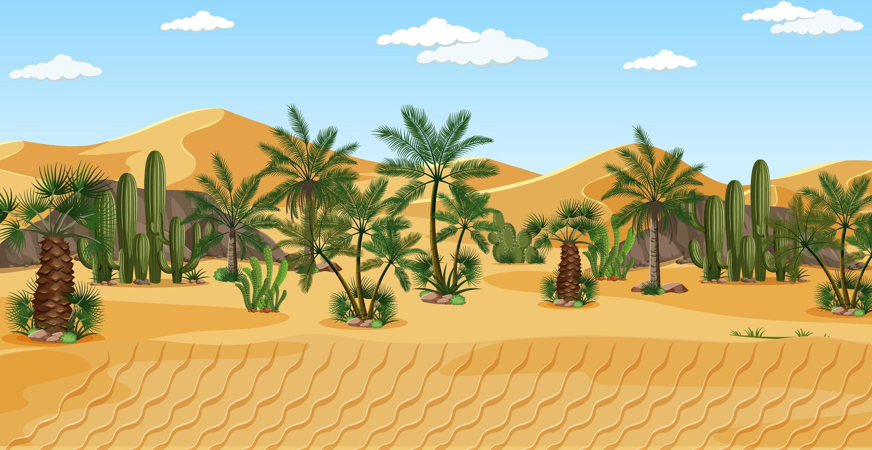
HOẠT ĐỘNG 2. TÁC ĐỘNG CỦA NGOẠI LỰC ĐẾN SỰ HÌNH THÀNH ĐỊA HÌNH BỀ MẶT TRÁI ĐẤT
Đọc nội dung SGK, thảo luận hoàn thành PHT
Nội dung | Phong hóa lí học | Phong hóa hóa học | Phong hóa sinh học
Khái niệm
Tác nhân
Kết quả

Slide 14
SO SÁNH 3 QUÁ TRÌNH PHONG HÓA
Nội dung | Phong hóa lí học | Phong hóa hóa học | Phong hóa sinh học
Khái niệm
Tác nhân
Kết quả
Là sự phá hủy đá và khoáng vật về kích thước
Là quá trình làm biến đổi thành phần, tính chất hóa học của đá và khoáng vật
Là sự phá hủy đá và khoáng vật cả về kích thước và TP hóa học
Sự thay đổi nhiệt độ, đóng băng của nước, kết tinh của muối, ma sát, va đập của gió, sóng, nước chảy , hoạt động SX của con người
Nước và các hợp chất hòa tan trong nước, khí cacbonic, ôxi và axit hữu cơ của sinh vật thông qua các phản ứng hóa học
Tác động của sinh vật
Đá bị rạn nứt, vỡ thành những tảng và mảnh vụn
Tạo ra các dạng địa hình đặc biệt như Địa hình caxtơ
Đá và KV bị phá hủy về mặt cơ giới và hóa học

Slide 15
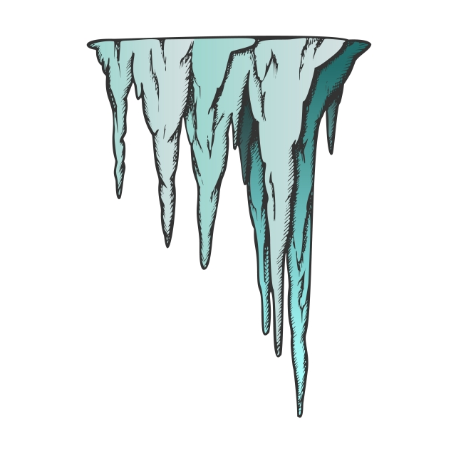
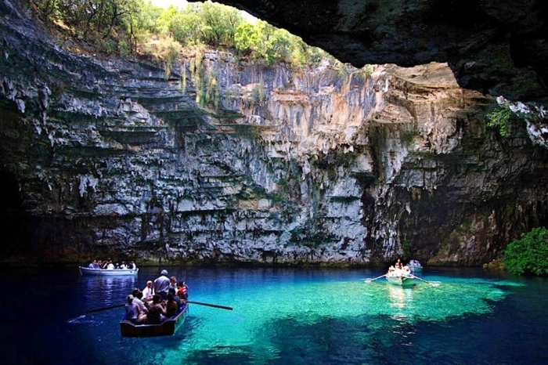
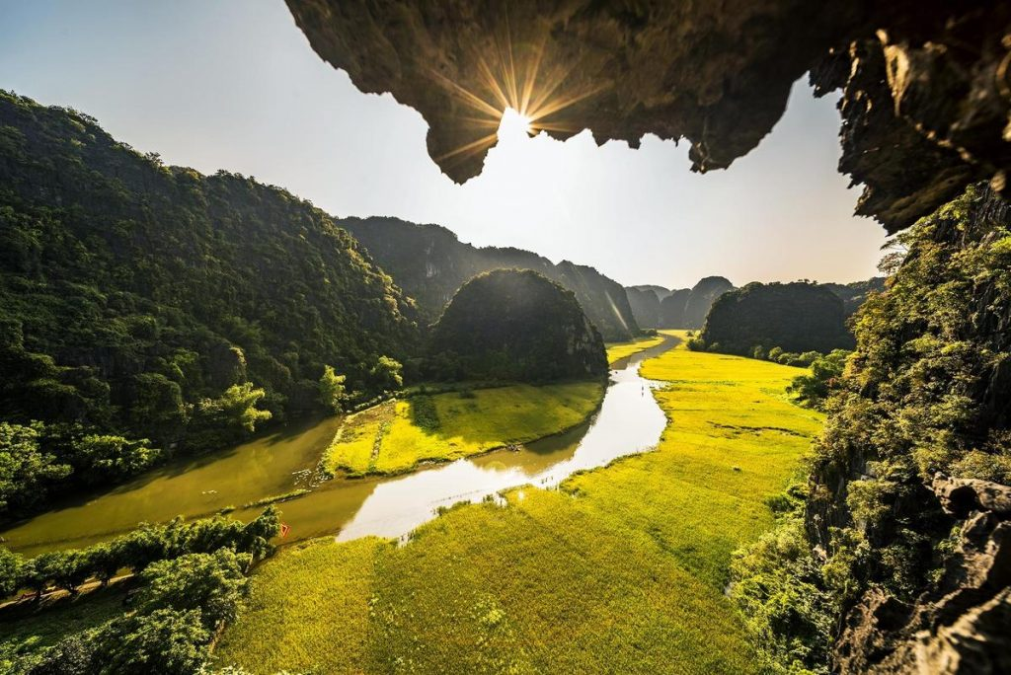
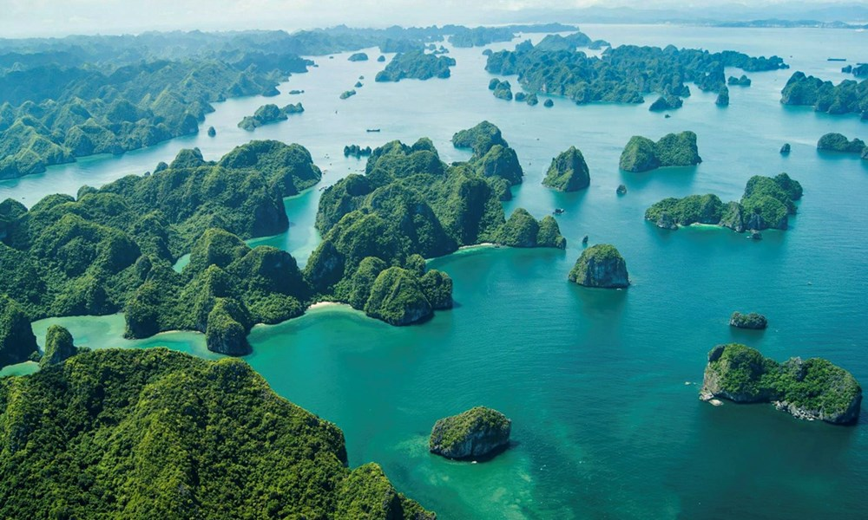
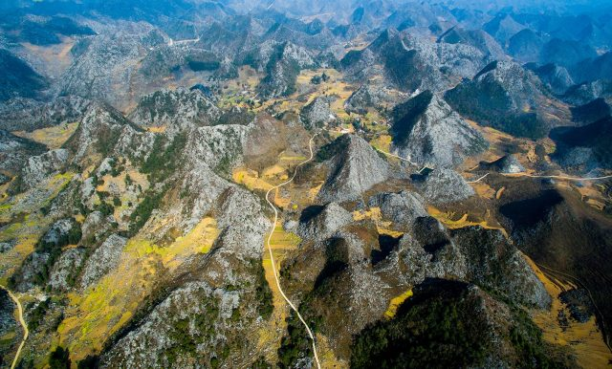
Luyện tập
Hãy kể tên 1 vài dạng địa hình cacx-tơ mà em biết.
Notes:
https://dulichvietnam.com.vn/kinh-nghiem/kham-pha-nhung-hang-dong-dep-nhat-viet-nam/

Slide 16
Em có biết ???
Việt Nam không chỉ là quốc gia có nền văn hóa đặc sắc và những trang sử hào hùng, mà còn là đất nước được thiên nhiên ưu ái ban tặng những kỳ quan tráng lệ nhất hành tinh, đó là các hang động cax-tơ lớn và đẹp nhất thế giới. Những hang động hàng đầu Việt Nam biến cuộc phiêu lưu khám phá như trong một bộ phim viễn tưởng thành hiện thực!

Slide 17
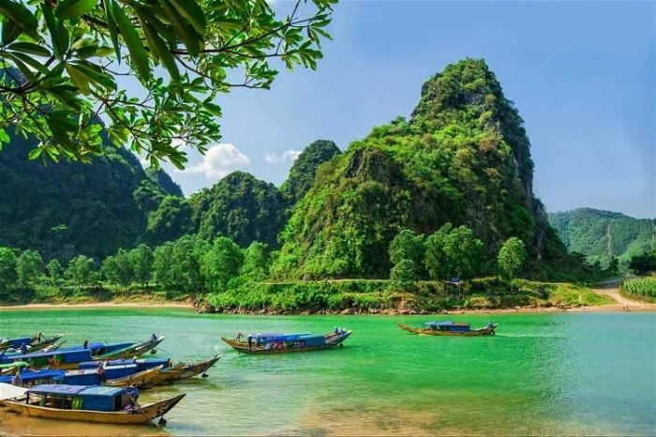
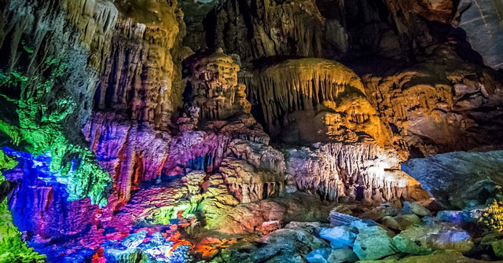
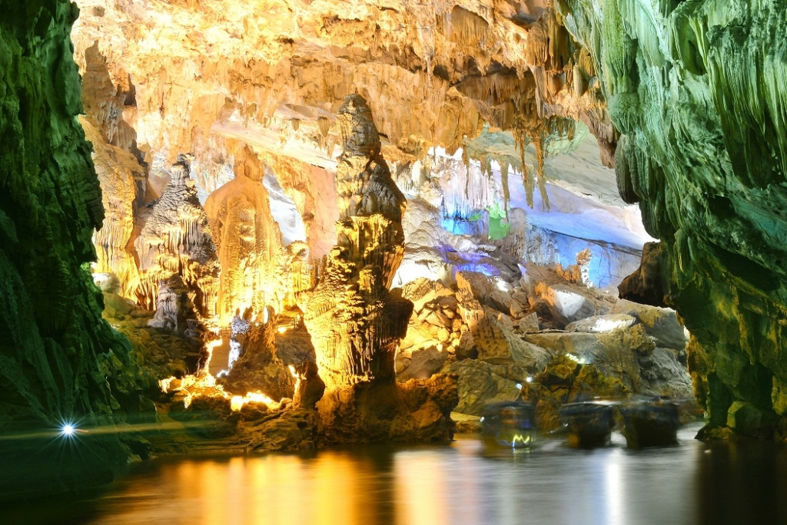
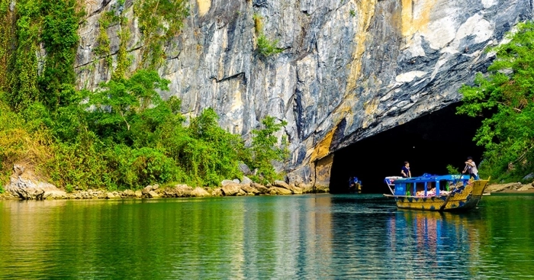
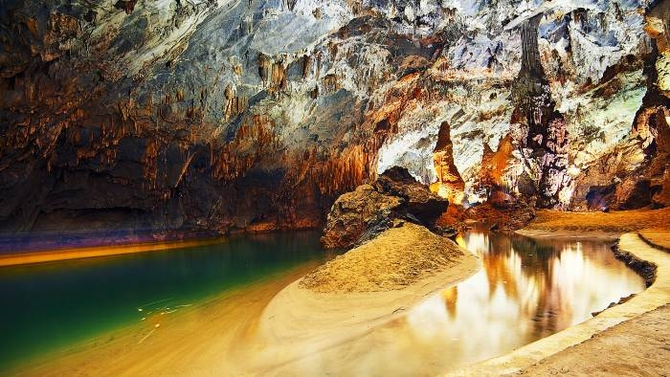
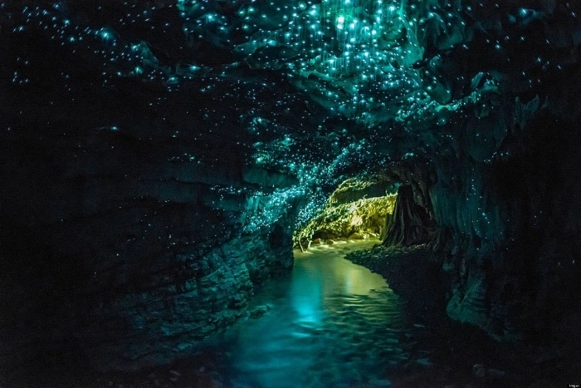
Em có biết ???
7 cái nhất của động Phong Nha
Sông ngầm đẹp nhất.
Cửa hang cao và rộng nhất.
Bãi cát - đá ngầm đẹp nhất.
Hồ nước ngầm đẹp nhất.
Hang khô rộng và đẹp nhất.
Thạch nhũ kỳ ảo và tráng lệ nhất.
Hang nước dài nhất.

Slide 18
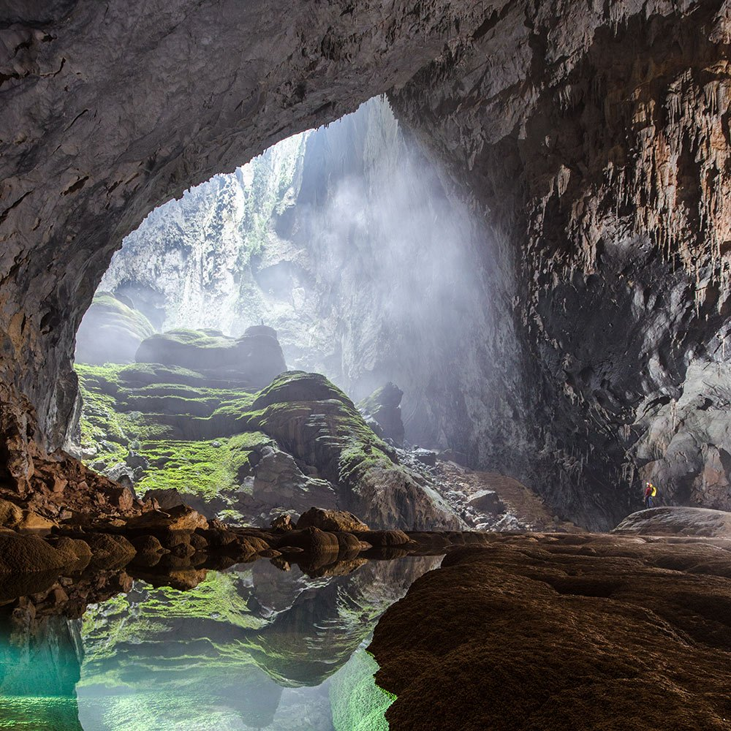
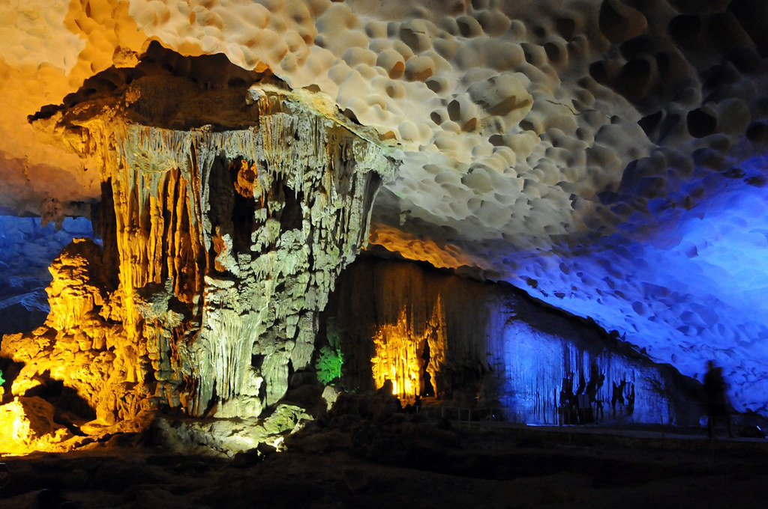
Em có biết ???
https://dulichvietnam.com.vn/kinh-nghiem/kham-pha-nhung-hang-dong-dep-nhat-viet-nam/
Notes:
https://dulichvietnam.com.vn/kinh-nghiem/kham-pha-nhung-hang-dong-dep-nhat-viet-nam/

Slide 19
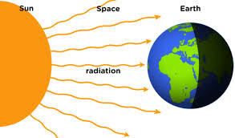
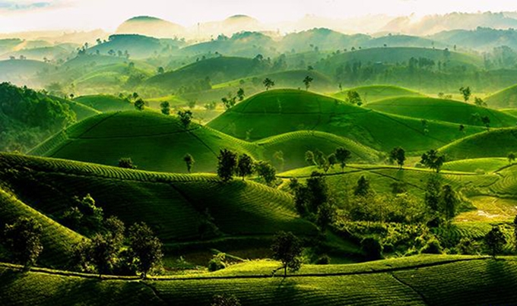
VẬN DỤNG
1. Vì sao quá trình phong hóa lại xảy ra mạnh nhất trên bề mặt và ở độ sâu không lớn trong vỏ Trái Đất?
1 phút suy nghĩ
2. Vì sao phong hóa lí học lại xảy ra mạnh ở các miền khí hậu khô nóng (hoang mạc và bán hoang mạc) và miền khí hậu lạnh?

Slide 20
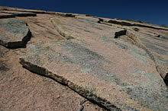
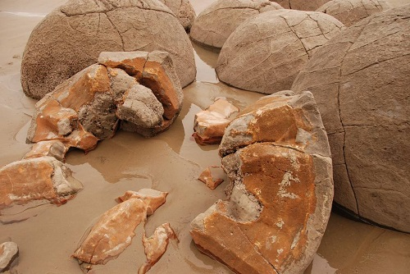
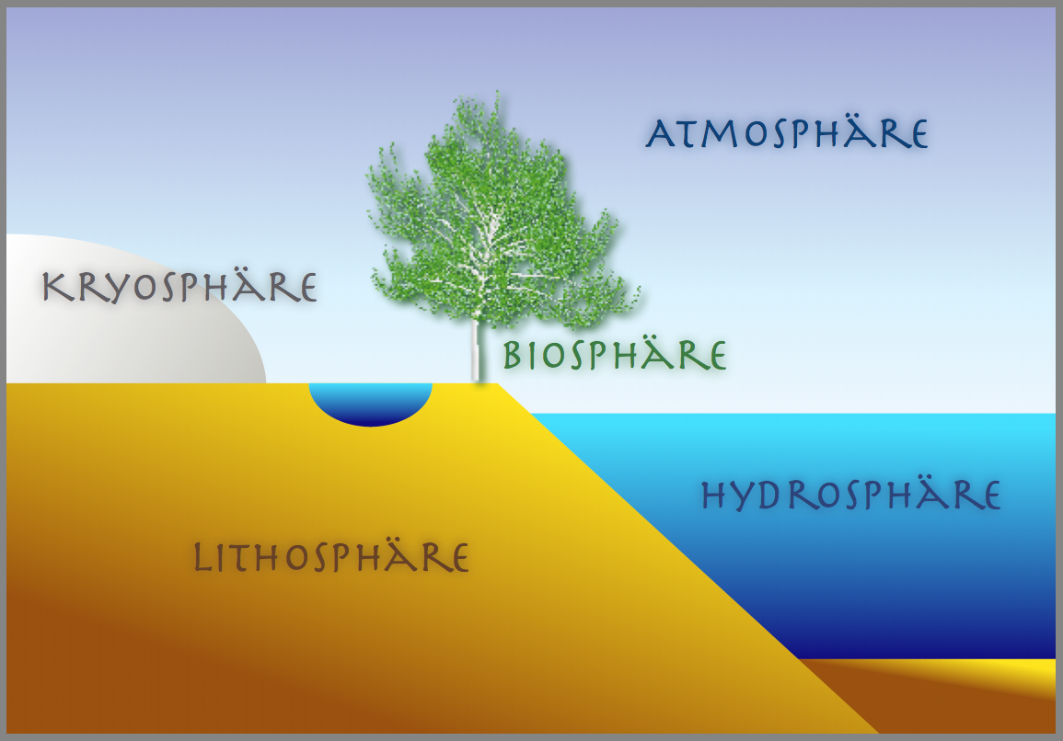
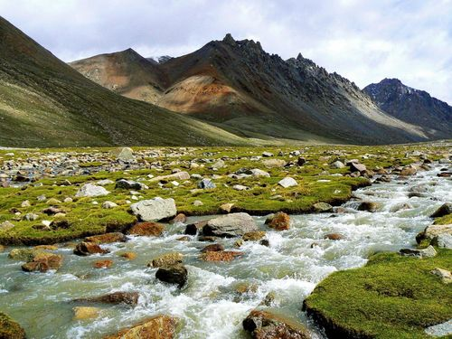
NHÀ ĐỊA LÍ THÔNG THÁI....
Vì những nơi này là nơi tiếp xúc trực tiếp với bầu khí quyển, thủy quyển và sinh quyển: nơi diễn ra các hiện tượng thời tiết khí hậu (mây, mưa, gió, nắng…), có các dòng chảy sông ngòi, sóng biển, ...và là nơi sinh sống của sinh vật.
Các tác nhân trực tiếp tác động đến quá trình phá hủy và biến đổi đá đều tồn tại trên bề mặt đất và ở độ sâu không lớn của lớp vỏ Trái Đất.

Slide 21
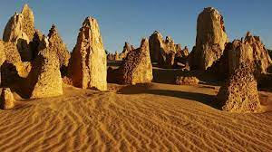
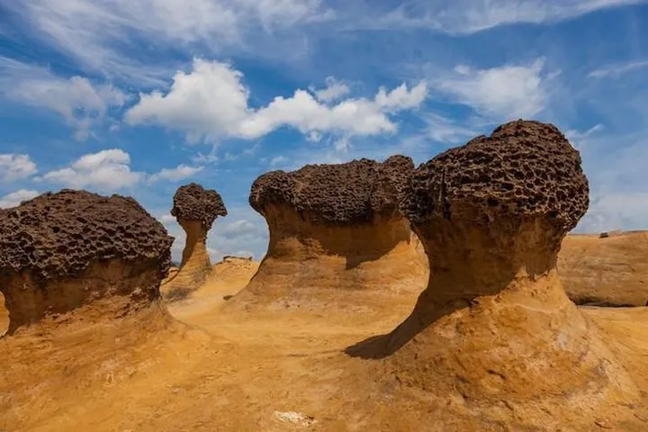
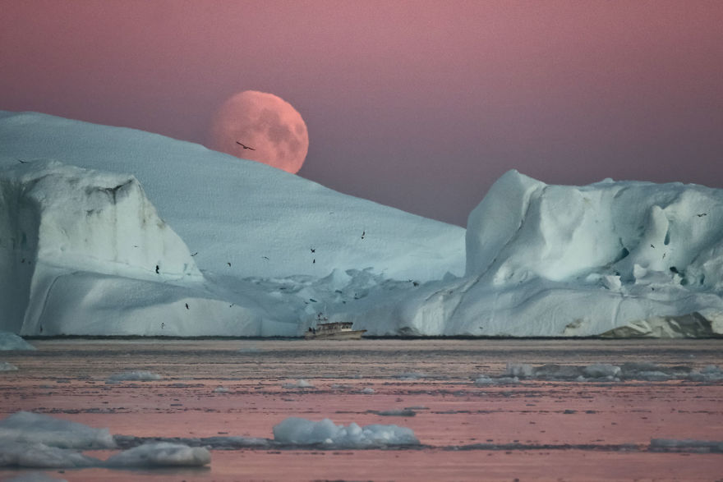
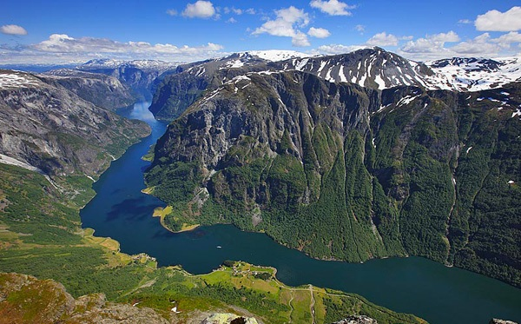
NHÀ ĐỊA LÍ THÔNG THÁI....
Các khoáng vật tạo đá có khả năng giãn nở khi nhiệt độ tăng lên và co lại khi nhiệt độ giảm xuống. Vì thế, ở các miền khí hậu khô nóng (hoang mạc và bán hoang mạc) do có biên độ dao động nhiệt giữa ngày và đêm lớn, nên quá phong hóa lí học lại xảy ra mạnh.
Ở miền có khí hậu lạnh, khi nhiệt độ hạ thấp tới 0⁰C, nước trong các khe nứt của đá hoá hăng, đồng thời thể tích của nước cũng tăng lên, do đó tác động lên thành khe nứt và làm cho nó bị dãn thêm. Nếu hiện tượng hoá băng - băng tan xảy ra nhiều lần sẽ làm cho đá bị vỡ thành những tảng và mảnh vụn.

Slide 22
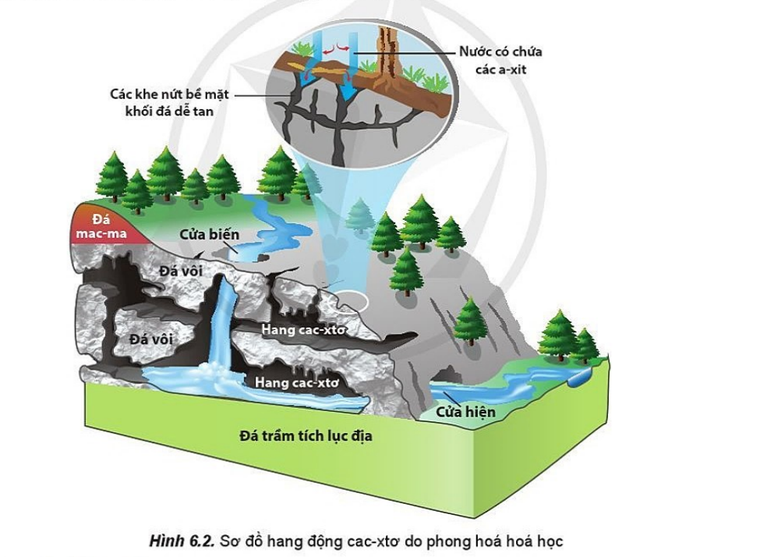
VẬN DỤNG
Nhiệm vụ
3. Tìm dẫn chứng các hoạt động kinh tế của con người có tác động đến phá hủy đá tại địa phương em sinh sống.
4. Phân tích hình 6.2

Slide 23
